Slide 1
My_SQL
MySQL est ce qu’on appelle un système de gestion de bases de données. De manière très schématique, c’est un programme qui va nous permettre de manipuler simplement nos bases de données.
Le MySQL est loin d’être le seul système de gestion de bases de données ; il en existe bien d’autres. Parmi les plus connus, on peut ici notamment citer SQL Server, MS Access ou encore Oracle. Chacun de ces systèmes de gestion de bases de données fonctionne de manière similaire (ils permettent d’envoyer des instructions SQL) et propose des fonctionnalités relativement équivalentes.

Slide 2
SQL SERVER
Microsoft SQL Server est une plate-forme de données d’entreprise permettant de gérer et stocker dans des bases de données tout type d’information :
Données structurées : données relationnelles par exemple.
Données non structurées : documents, images, …
Données géospaciales.
DANS QUELS CAS UTILISER MICROSOFT SQL SERVER ?
Mise en place d’applications de gestion.
Mise en place d’applications décisionnelles.
Mise en place de DataWarehouses complexes et optimisés (de dix à quelques centaines de To de volume).

Slide 3
PostgreSQL
PostgreSQL™, aussi connu sous le nom de Postgres, est un système de gestion de base de données relationnelle et objet (SGBDRO). Ce système, comme d'autres systèmes de gestion de base de données, est un outil libre disponible selon les termes d'une licence de type BSD. PostgreSQL™ fonctionne sur diverses plates-formes matérielles et sous différents systèmes d'exploitation, dont Unix, Linux, FreeBSD, Solaris, Microsoft Windows et Mac OS X.

Slide 4
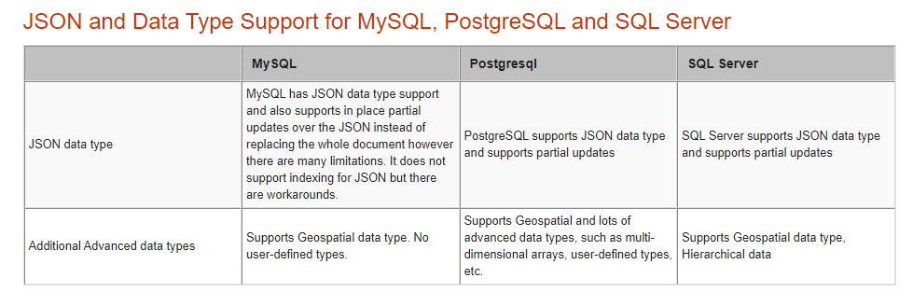
Comparaison MySQL, PostgreSQL and SQL SERVER .

Slide 5
Merci pour votre attention

